Slide 1
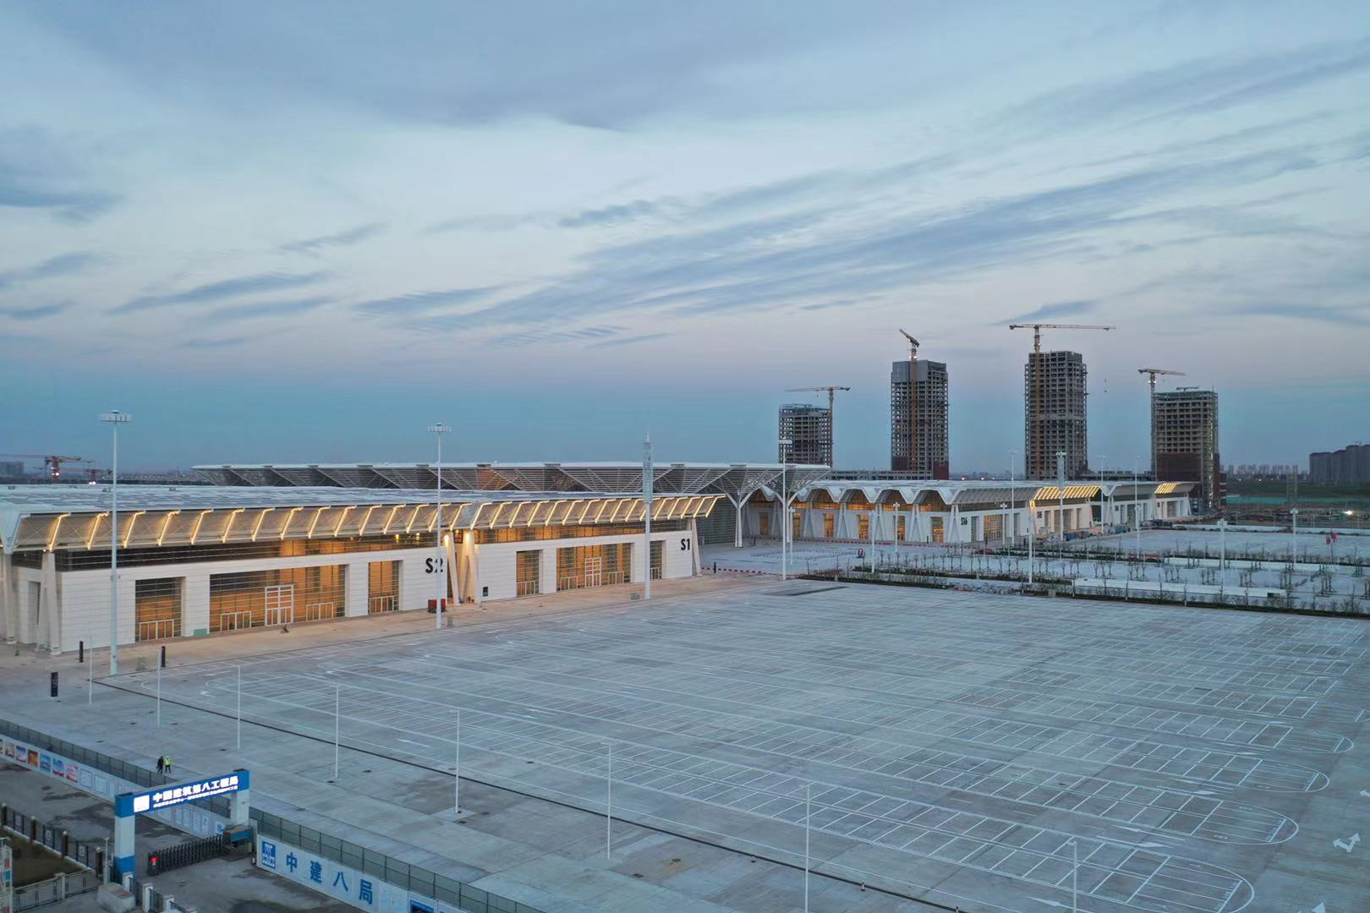
天津国展试驾场地
天津国展试驾场地，位于天津市津南区咸水沽镇国展大道888号 可举办各类试乘试驾，新车发布会等活动。

Slide 2
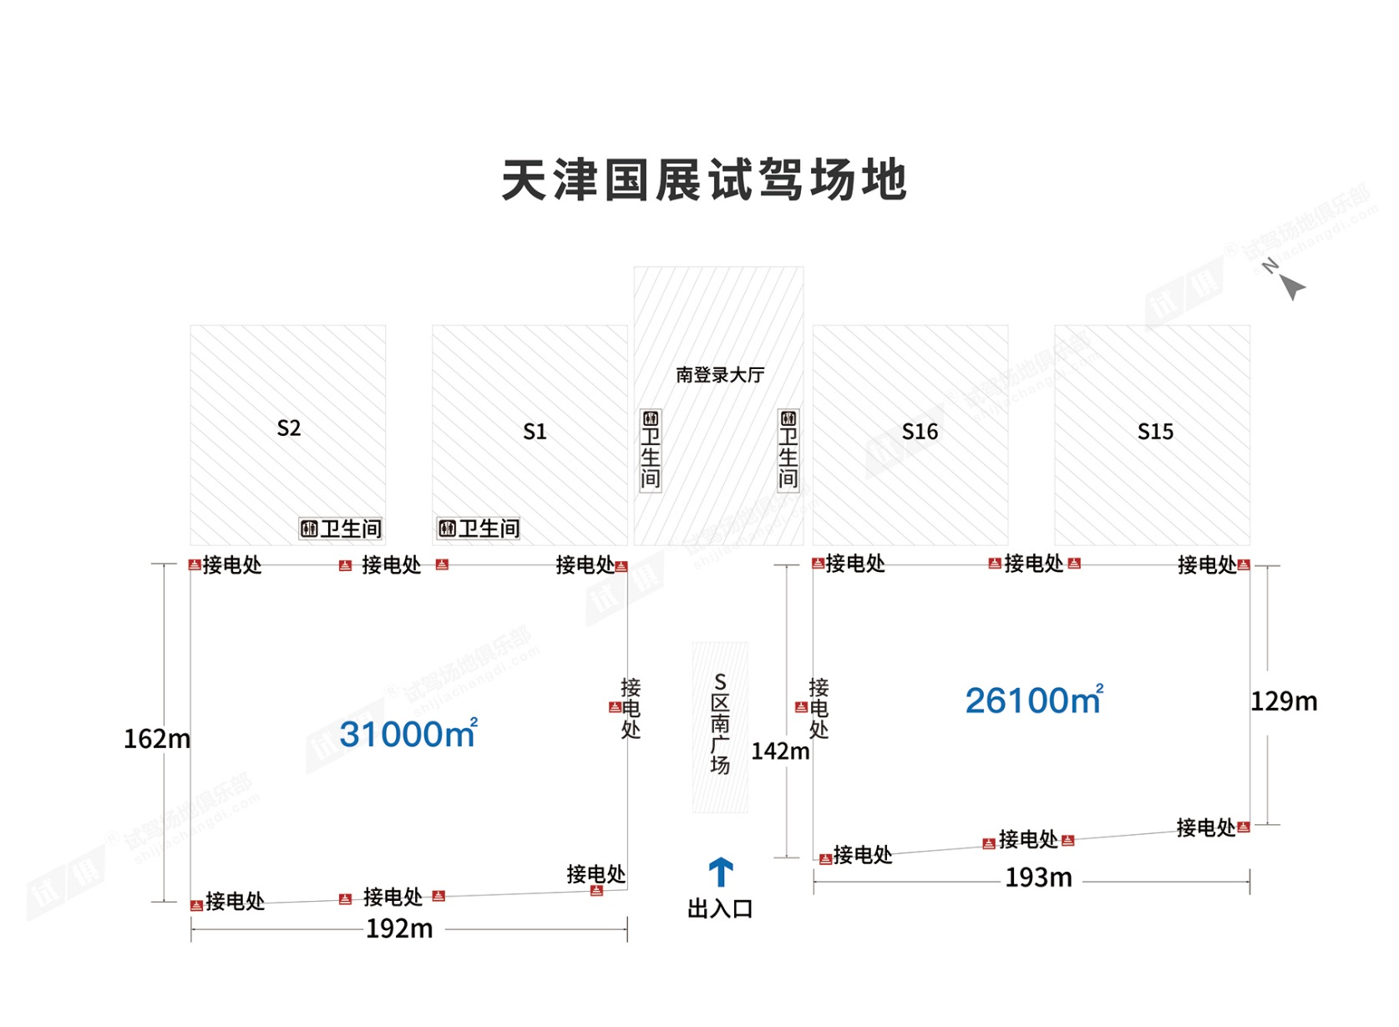
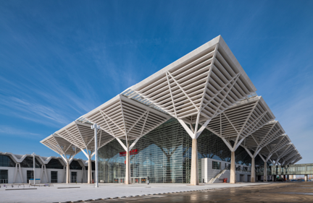
场地费用：5块/平/天（1万平起租）
场地面积：A区长192m 宽162m 总面积31000平米；
B区长193m 宽129-142m 总面积26100平米
供电供水：380V/400kw 方便接水
配套设施：停车位 固定洗手间 水泥路面

Slide 3
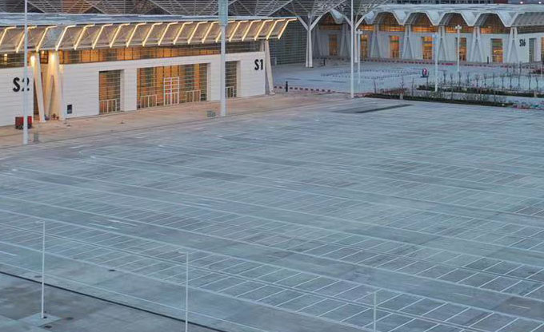
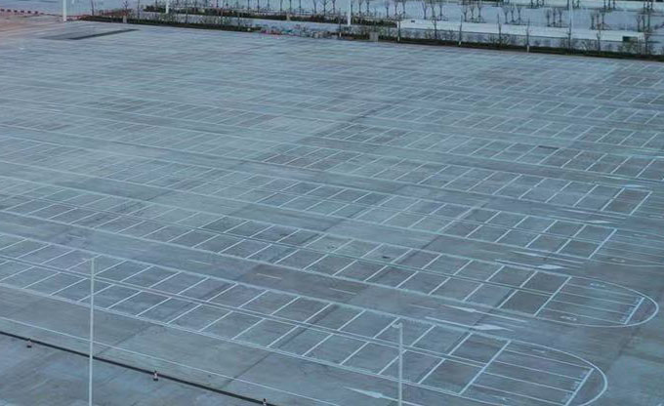
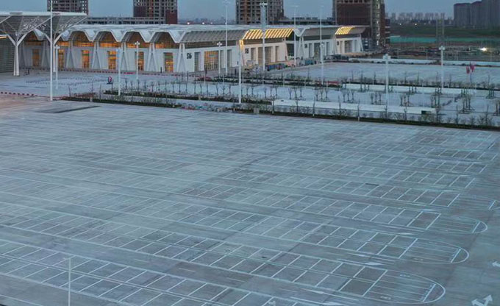
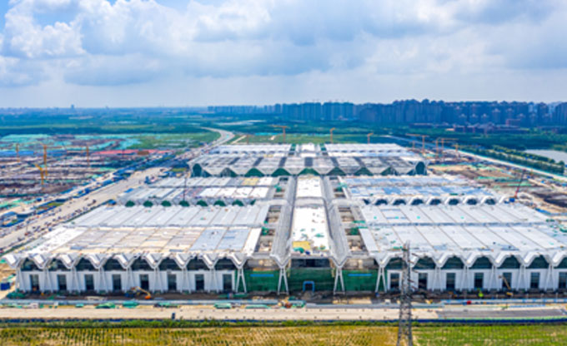
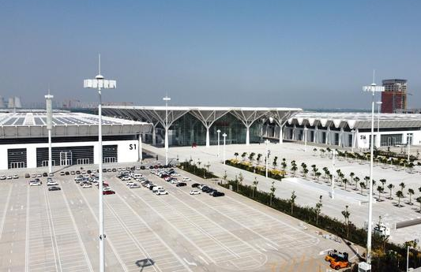
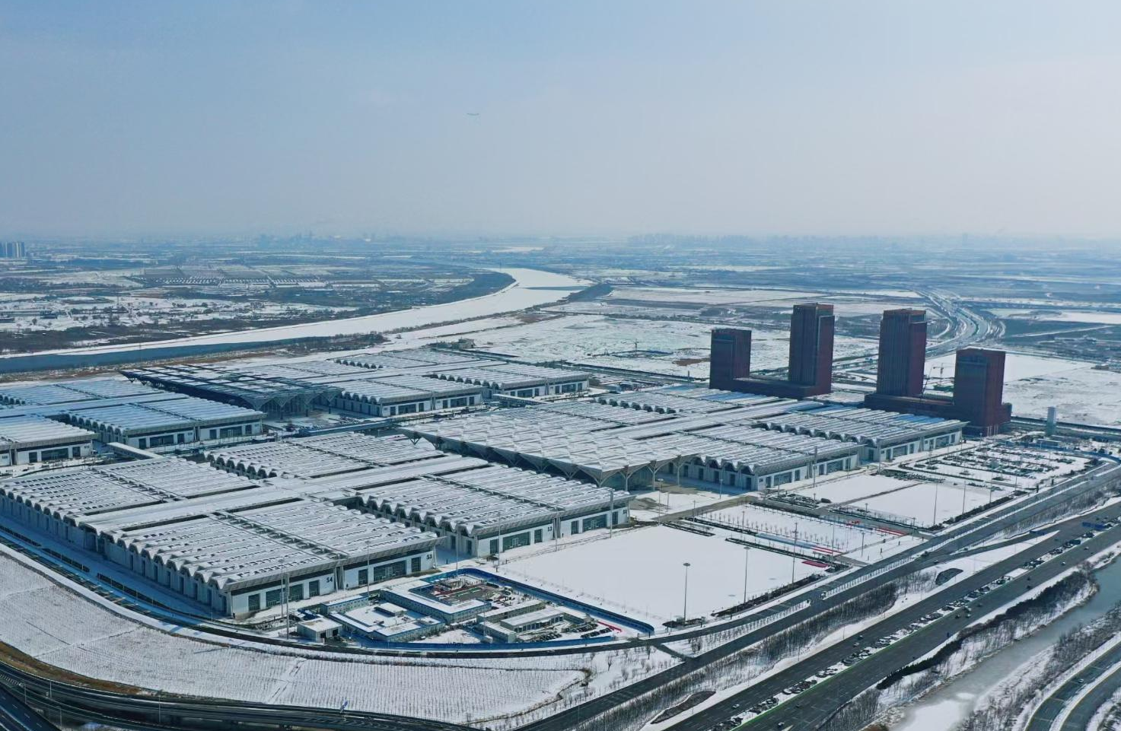
场地实景图
场地实景图
场地实景图
场地鸟瞰图
场地鸟瞰图
场地鸟瞰图

